Slide 1
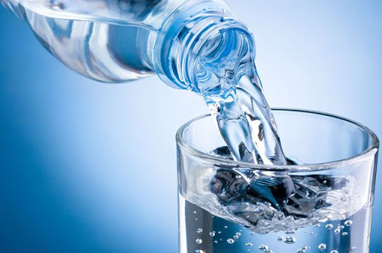
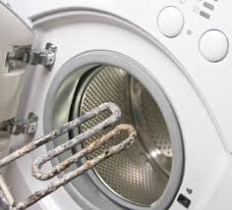
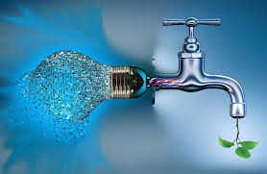
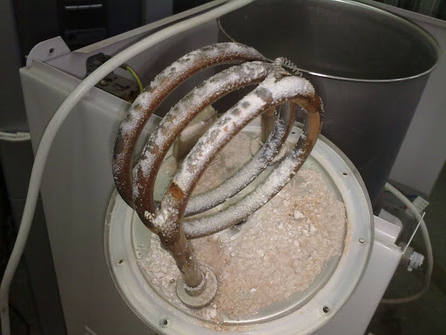
KIMYO
9-sinf
Mavzu: Suvning qattiqligi va uni yumshatish usullari.

Slide 2
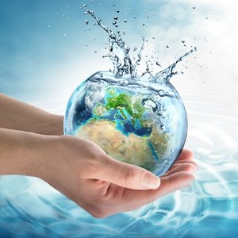
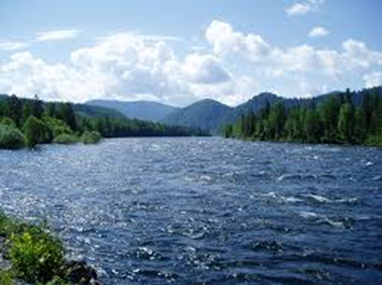
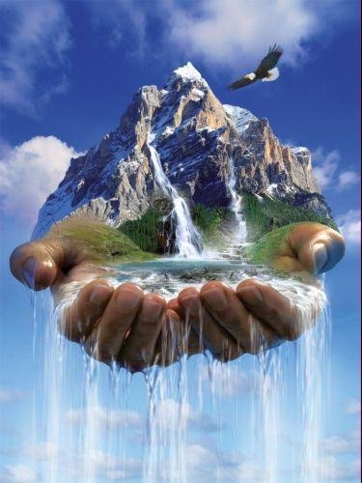
Suvning qattiqligiga nima sabab?
Tabiatda toza suv uchramaydi: uning tarkibida doimo biror moddalar aralashgan bo‘ladi. Jumladan, suv yer qobig‘idagi tuzlar bilan o‘zaro ta’sirlashib, muayyan qattiqlikka ega bo‘lib qoladi.

Slide 3
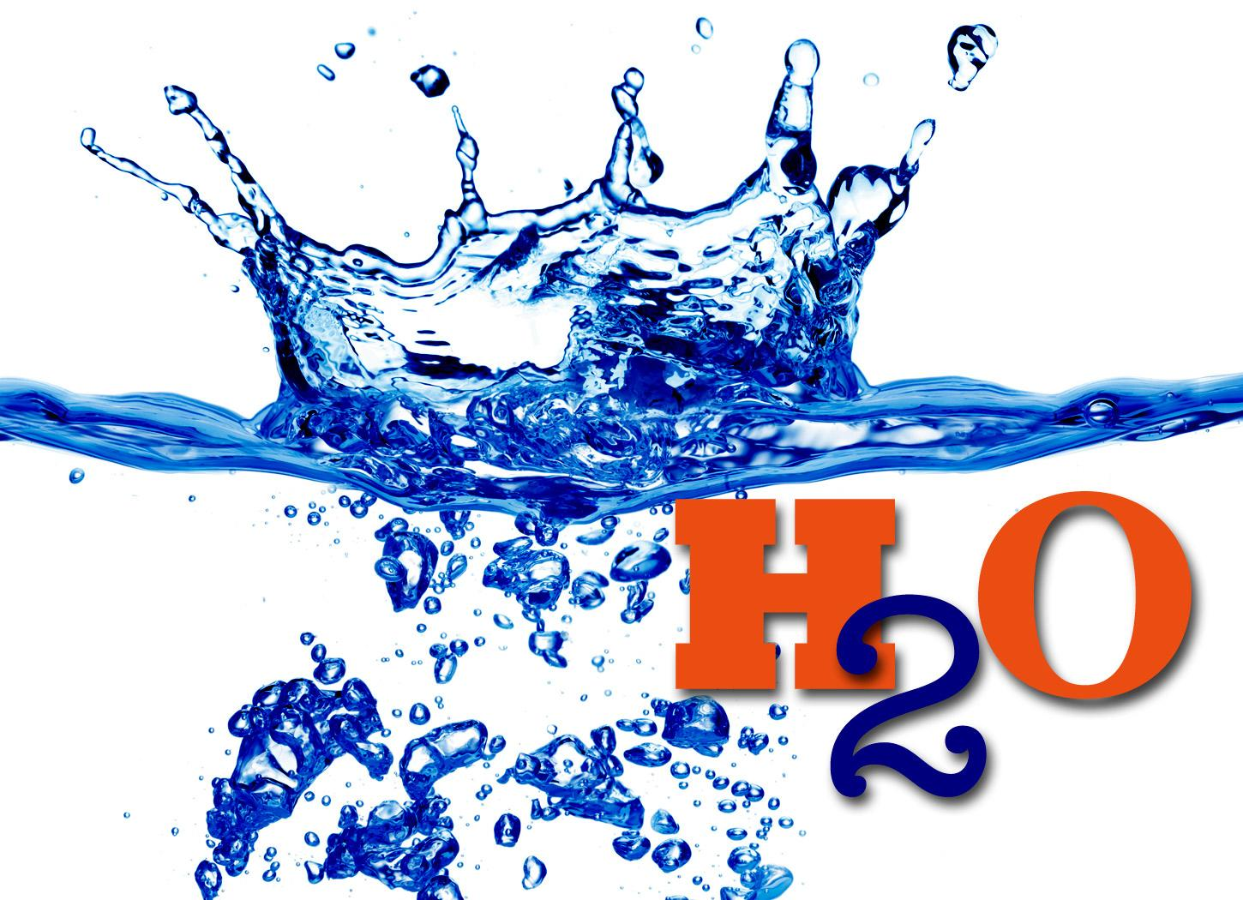
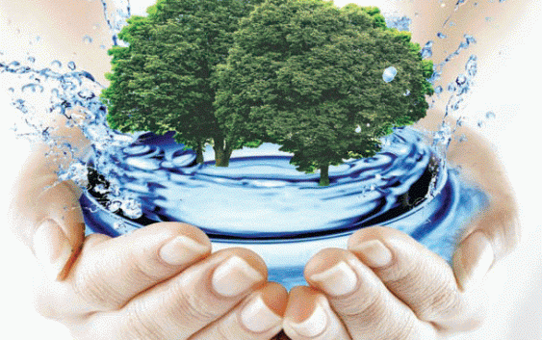
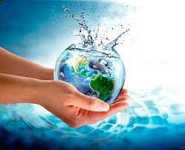
Suvning qattiqligi
Ma’lumki, sayyoramiz yuzasining 2/3 qismi suv bilan qop­langan. Inson hayotini suvsiz tasavvur qilish mumkin emas

Slide 4
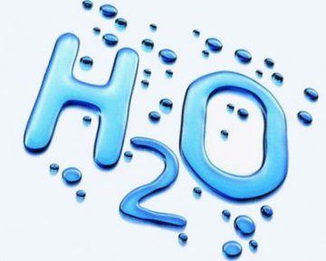
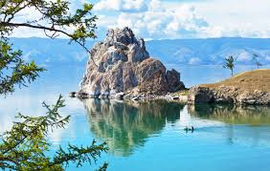
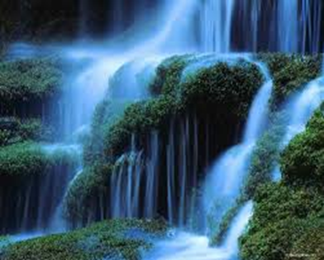
Suvning qattiqligi
Suvning qattiqligi – suvda kalsiy kationlari
${\text{Ca}}^{2+}$ va magniy kationlari
${Mg}^{2+}$ borligidan kelib chiqadigan xossalar to‘pIami.

Slide 5
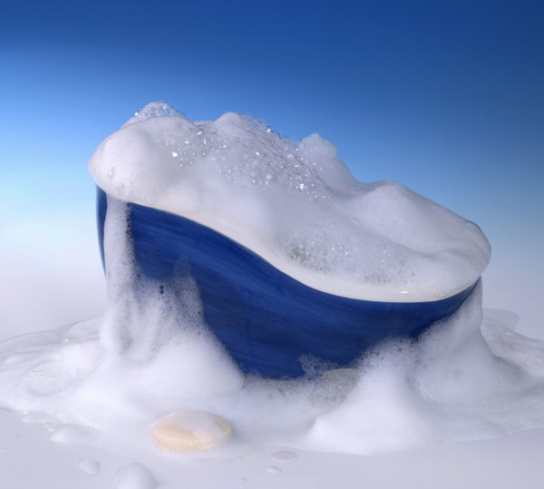
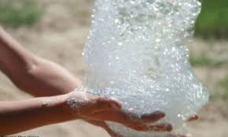
Yumshoq suv
Yumshoq suv – tarkibida Ca2+ va Mg2+ ionlari bo‘lmagan yoki juda kam bo‘lgan suv.

Slide 6
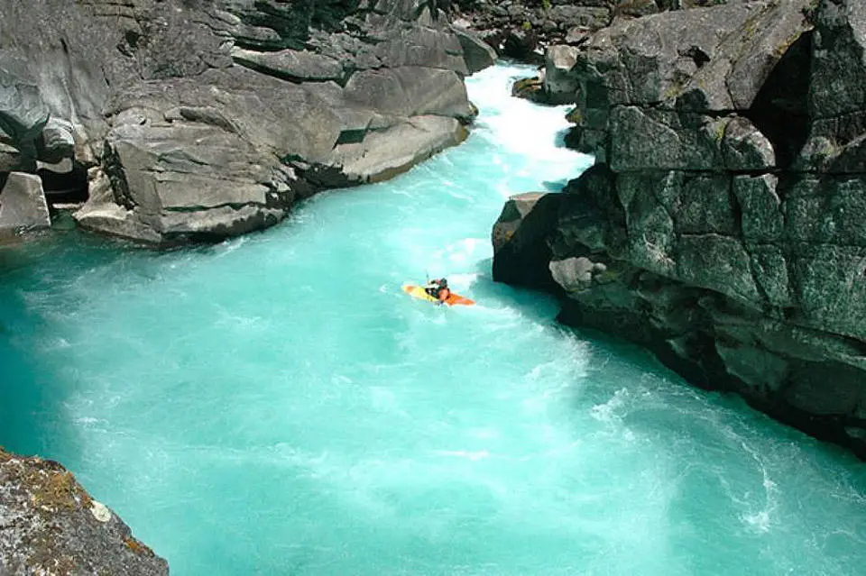
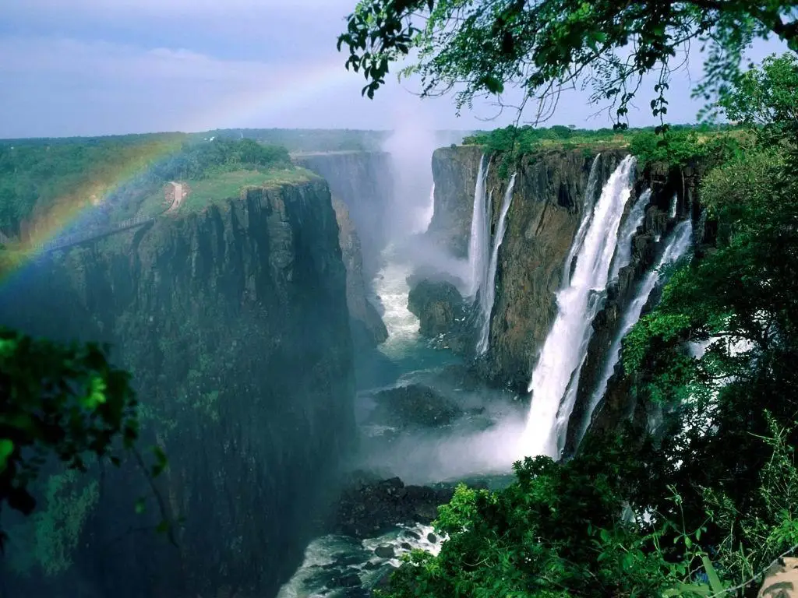
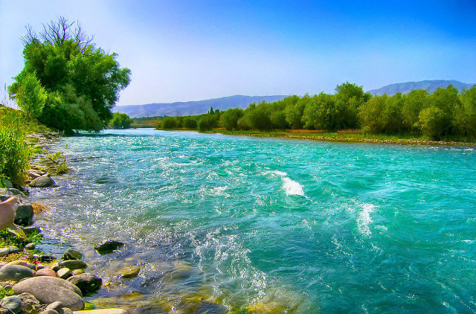
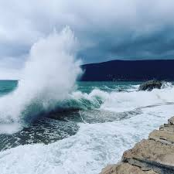
Suv barcha tirik organizmlarning hayot birligi hisoblanadi
Yer yuzasida suvning qariyb 97% ini dengiz, ocean suvlari tashkil etib, ular iste’molga yaroqsizdir. Qolgan 2-3% ini esa daryo, ko‘l va yer osti suvlari tashkil etadi.
Bundan ko‘rinib turibdiki, chuchuk suv zahiralari juda ham ozdir.
Ulardan oqilona, tejab ishlatishimiz har birimizning vazifamizdir.

Slide 7
Quyqa suv isishni qiyin­lashtiradi
Qattiq suv ko‘p texnik maqsadlar uchun yaroqsiz hisob­lanadi. Qattiq suvdan foydalanilganda isitish tizimi bug‘ qozon­lari devorlari­ magniy, kalsiy karbonatlar va boshqa tuzlardan iborat quyqa bilan qoplanib qoladi, qozon devorlarining ishdan chiqishiga sabab bo‘ladi.

Slide 8
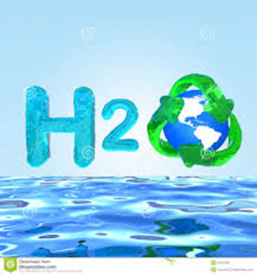
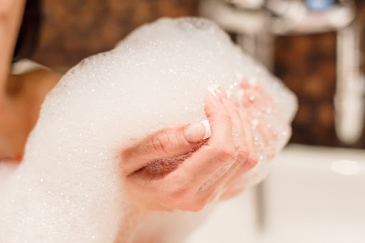
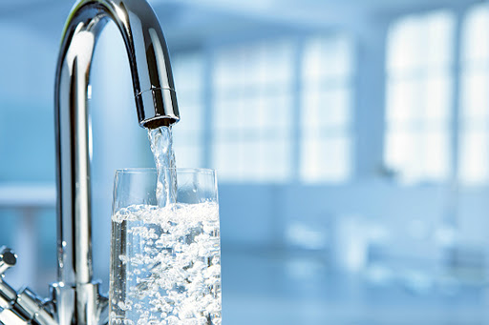
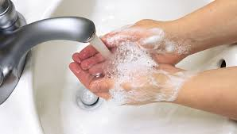
Suvda sovun nega ko‘pirmaydi?
Qattiq suvda sovun ko‘pirmaydi, chunki magniy va kalsiy ionlari sovun bilan suvda erimaydigan birikmalar­ hosil qiladi.

Slide 9
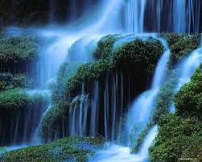
Vaqtinchalik qattiqlik
Vaqtinchalik qattiqlik –
suvda magniy va kalsiy gidrokarbonatlar
[Ca(HCO₃)₂ Mg(HCO₃)₂] mavjudligi bilan bog‘liq.

Slide 10
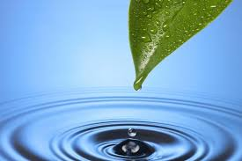
Doimiy qattiqlik — suvda magniy va kalsiy sulfatlar va xloridlar [CaSO₄, CaCl₂; MgSO₄, MgCl₂] mavjudligi bilan bog‘liq.

Slide 11
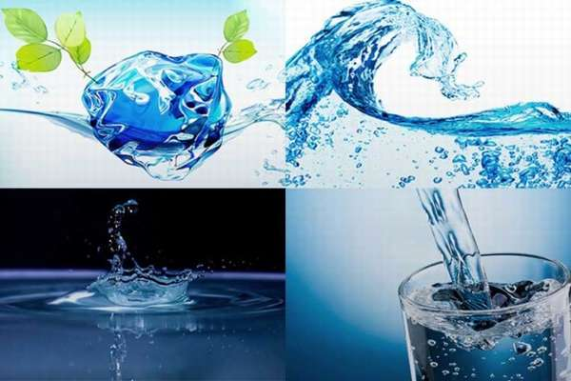
Vaqtinchalik qattiqlik
Kalsiy qattiqligi — suvda kalsiy tuzlari mavjudligi bilan bog‘liq.
Magniy qattiqligi — suvda magniy tuzlari mavjudligi bilan bog‘liq.
Umumiy qattiqlik — suvning kalsiy va magniy qattiqligi yig‘indisi.

Slide 12
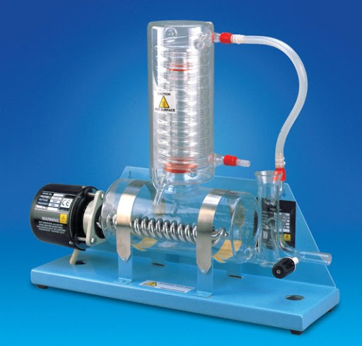
Suvni yumshatish
Suvning qattiqligini pasaytirish, yumshatish uchun distillatsiya (suvni haydash) hamda kimyoviy usullardan foydalaniladi.

Slide 13
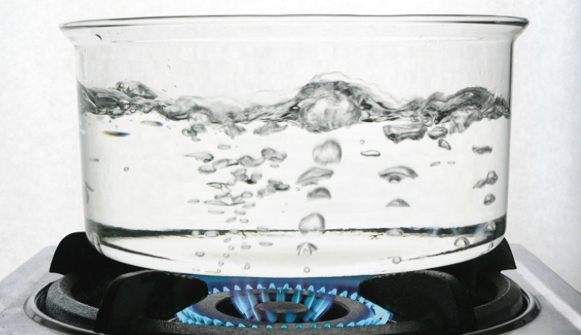
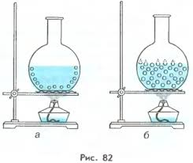
Suvni yumshatish
Kimyoviy usullarda magniy va kalsiy ionlari suvdan erimaydigan birikmalar tarzida chiqarib yuboriladi.
Buning uchun: Suvni qaynatish yo‘li bilan vaqtinchalik
qattiqlik yo‘qo­tiladi:
Ca(HCO₃)₂ CaCO₃+ H₂O + CO₂
Mg(HCO₃)₂ MgCO₃+ H₂O + CO₂

Slide 14
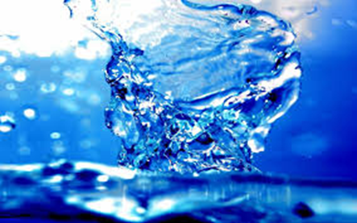
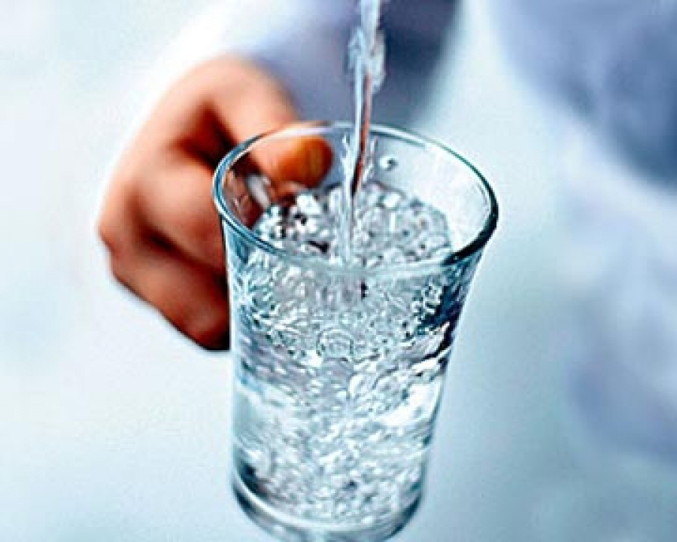
Suvni yumshatish uchun
2. Ohakli suv qo‘shiladi:
Ca(HCO₃)₂ + Ca(OH)₂ =2CaCO₃ + 2H₂O
Mg(HCO₃)₂ + Ca(OH)₂ =CaCO_{3*} MgCO₃ + 2H₂O

Slide 15
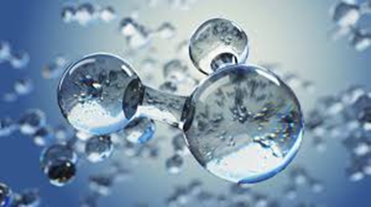
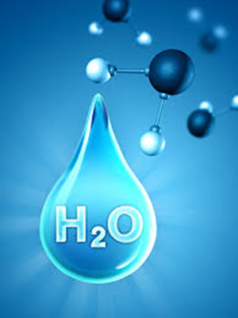
Suvni yumshatish uchun
3. Ishqor ta’sir ettiriladi:
Ca(HCO₃)₂ + 2NaOH= CaCO₃ + Na₂CO₃ + 2H₂O
Mg(HCO₃)₂ + 2NaOH= MgCO₃ + Na₂CO₃ + 2H₂O

Slide 16
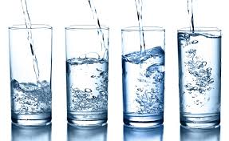
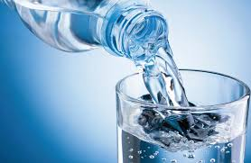
Suvni yumshatish uchun
4. Soda (Na₂CO₃) qo‘shib Mg⁺² va Ca²⁺ ionlari cho‘ktiriladi:
Ca(HCO₃)₂ + Na₂CO₃ CaCO₃ + 2NaHCO₃
Mg(HCO₃)₂ + Na₂CO₃ MgCO₃ + 2NaHCO₃
Bunda kalsiy va magniy ionlari suvda erimaydigan karbo­natlar tarzida eritmadan chiqarib yuboriladi.

Slide 17
Doimiy qattiqlikni yo‘qotish
Doimiy qattiqlik suvni qaynatish bilan yo‘qolmaydi.
Uni soda yoki natriy fosfat qo‘shib yo‘qotiladi:
CaSO₄ + Na₂CO₃ =CaCO₃ + Na₂SO₄
3MgSO₄ + 2Na₃PO₄ =Mg₃(PO₄)₂ + 3Na₂SO₄

Slide 18
Sanoatda suvning qattiqligini yo‘qotish
Sanoatda suvning qattiqligini yo‘qotish uchun ion almashi­­nuv usuli qo‘llaniladi. Kationitli kolonkadan o‘tkazilgan suvning tarkibidagi Ca2+, Mg2+ ionlari Na+ ionlariga almashib, kolonkada qoladi va natriy ionlari suvga o‘tadi:

Slide 19
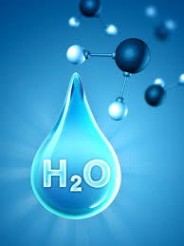
Kationitlar
Kationitlar — suvda erimaydigan, tarkibida tashqi muhit kationlariga (Ca2+, Mg2+) almashina oluvchi, harakatchan kationlar (Na+) tutadigan qattiq moddalar.

Slide 20
Anionitlar
Anionitlar — suvda erimaydigan, tarkibida tashqi muhit anionlariga (SO₄2-, Cl–) almashina oluvchi, harakatchan anionlar tutadigan qattiq moddalar.

Slide 21
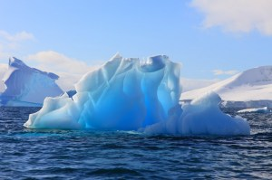
Mustaqil ish
Vaqtinchalik va doimiy qattiqlikning farqi nimada?
Daryo suvi, dengiz suvi va yomg‘ir suvining qattiqlik
darajalari­ qanday bo‘ladi?

Slide 22
Vaqtinchalik qattiqlikni yoqotish usullari
2
Ishqor, ohak, soda qo‘shib yo‘qotish
Ca(HCO₃)₂ + Ca(OH)₂ = 2CaCO₃↓ + 2H₂O
Ca(HCO₃)₂ + Na₂CO₃ = CaCO₃↓+ 2NaHCO₃
1
Qaynatish
Mg(HCO₃)₂+2Ca(HCO₃)₂→MgCO₃CaCO₃↓+2CO₂ + 2H₂O

Slide 23
Doimiy qattiqlikni yoqotish usullari
1
Soda, natriy fosfat qo‘shib yo‘qotish
CaSO₄ + Na₂CO₃ = CaCO₃↓ + Na₂SO₄;
MgCl₂ + Na₂CO₃ = MgCO₃↓ + 2NaCl;
3CaSO₄ + 2Na₃PO₄ = Ca₃(PO₄)₂ + 3Na₂SO₄
2
Ionitlar qo‘shib yo‘qotish mumkin
2RH + Ca²⁺ R₂Ca + 2H⁺ (kationit)
2ROH + SO₄²⁻ R₂SO₄ + 2OH⁻ (anionit)
Ionitlar - tarkibidagi harakatchan kationlarini (masalan, Na ⁺) suvdagi Ca²⁺ va Mg²⁺ ionlariga almashinadigan qattiq polimer moddalar.

Slide 24
Mustahkamlash
Suvning qattiqligini o‘lchash birligi | mg/l | m-ekv/l
Yumshoq | < 17,1 | < 0,35
O‘rta qattiq | 60-120 | 1,2-2,4
Qattiq | 120-180 | 2,4-3,6
Juda qattiq | >180 | >3,6
1-masala. 50 l suvdа 40,8 g Mg(HCO3)2 mаvjud bo‘lsа, shu suvning muvаqqаt qаttiqligini tоping. Yechish:1) tuzning ekvivаlenti аniqlаnаdi. 2) muvаqqаt qаttiqlik tоpilаdi.
Jаvоb: 11,18
Key
Vital
Big deal
Important

Slide 25
Mustahkamlash
2-masala. Таrkibidа CаSO4(0,02%), MgSO4(0,01%) bo‘lgаn dоimiy qаttiqlikkа egа suv mаvjud. 20 l hаjmdаgi shu suvni qаttiqligini yo‘qоtish uchun Na2CO3 ni ρ=1,2, C%=18% li eritmаsidаn qаnchа hаjm qo‘shish kerаk?
Yechish: Suvning mаssаsi tоpilаdi (ρ=1)
m= ρ·υ=1·20=20 (kg suv)
2) Shu suvdаgi tuzlаr mаssаsi аniqlаnаdi.
а) m=20000·0,0002=4 g CаSO4
b) m=20000·0,0001=2 g MgSO4

Slide 26
Mustahkamlash
3) Тuzlаrni sоdа bilаn reаksiyasi yozilаdi vа tоpilgаn mаssаlаrigа muvоfiq keluvchi sоdа mаssаsi аniqlаnаdi.
CaSO₄ + Na₂CO₃ = CaCO₃↓ + Na₂SO₄
MgSO₄ + Na₂CO₃ = MgCO₃↓ + Na₂SO₄
136 —— 106
4 —— Х Х = 3,12
b) 120 —— 106
2 —— Х Х = 1,77
4) Na₂CO₃ ning umumiy mаssаsi 3,12+1,77=4,89
5) m= ρ·υ·ω fоrmulаdаn hаjm tоpilаdi.
Jаvоb: 22,64 ml

Slide 27
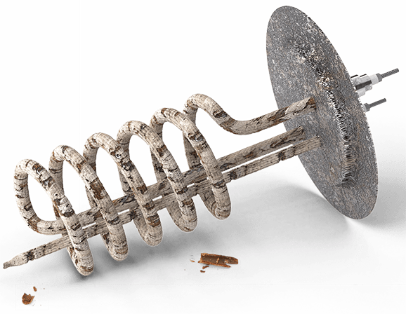
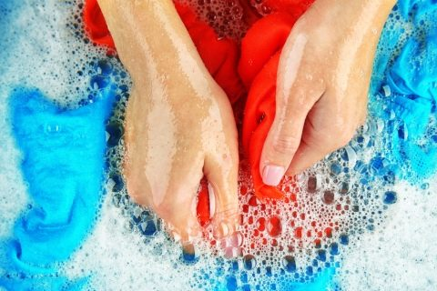
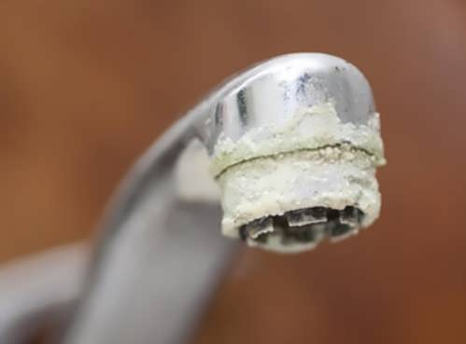
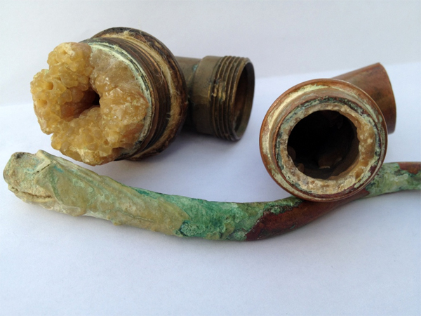
Topshiriq
Muammoli topshiriqlar
2-topshiriq.
1. Choynak tubida hosil bo‘lgan quyqa tarkibida karbonatlar borligini qanday bilish mumkin?
2. Nima uchun buloq suvi ta’mga ega, yomg‘ir suvi esa ta’msiz?
Rasmlarni bog‘lovchi sababni toping

Slide 28
Fanlararo bog‘lanish, o‘quvchining tadqiqotchilik faoliyatini rivojlantirish
Grunt suvlari tarkibiga qattiq tuzlar qanday tushishini rasm orqali ifodalang.

Slide 29
Suvni qattiqligini aniqlash bo‘yicha tajriba
O‘quvchining tadqiqotchilik faoliyatini rivojlantirish
Suvning qattiqligini aniqlash uchun konsentrlangan sovun eritmasidan foydalaniladi. Etalon sifatida distillangan suv olinadi.
Suv namunalari | Sovun eritmasi tomchilari | Natijalar
Distillangan suv | 3 | Barqaror ko‘pik hosil bo‘ldi.
Vodoprovod suvi | 12 | Barqaror ko‘pik va pag‘asimon cho‘kma paydo bo‘ldi.
Quduq suvi | 14 | Barqaror ko‘pik va pag‘asimon cho‘kma paydo bo‘ldi.
Yomg‘ir suvi | 5 | Barqaror ko‘pik hosil bo‘ldi.
Xulosa: Distillangan suvda tuzlar mavjud emas. Yomg‘ir suvida Ca²⁺ va Mg ²⁺ tuzlari deyarli yo‘q. Quduq va vodoprovod suvlari esa qattiq.

Slide 30
Darsdan tashqari mashg‘ulot
“Suvning qattiqligi va uni yo‘qotish usullari” mavzusida loyiha ishi
Loyiha ishi yuzasidan o‘quvchilar taqdimot orqali hisobot beradilar
Loyiha ishining maqsadi:
“Suvning qattiqligi” tushunchasi, uning ta’siri va yo‘qotish usullarini nazariy o‘rganish.
Turli qattiqlikka ega bo‘lgan suvlar ustida tajriba olib borish.
Loyiha ishi tarkibi
Kirish qismi
Asosiy mazmun
Xulosa

Slide 31
XULOSA
Suv
Mavzuni o‘rganish metodlari
Qattiq
Yumshoq
Muammoli savollar
Masalalar
yechish
Kimyoviy
tajriba
Vaqtinchalik
Doimiy
Grafik,
rasm, jadvallar
Loyihalar ustida ishlash
Qaynatish
Na₂CO₃ ,Na₃PO₄
bilan yo‘qotish
Ishqor, ohak,soda bilan yo’qotish
Ionitlar
bilan yo‘qotish

Slide 32
Mustaqil bajarish uchun topshiriqlar
1. Darslikdagi 24-mavzuni o‘qish, tegishli atamalar, reaksiya tenglamalarini yozish va o‘rganish.
2. Vaqtinchalik va doimiy qattiqlikning farqi nimada?
3. Daryo suvi, dengiz suvi va yomg‘ir suvining qattiqlik darajalari qanday bo‘ladi?
4. Qattiqligi 3 mg-ekv bo‘lgan 500 litr suvni yumshatish uchun qancha gramm soda qo‘shish kerak?

